Slide 1
OpenCV安裝於 WindowsForm
環境：Windows7 64-bit Ultimate
程式編輯器：Microsoft Visual Studio 2010 Ultimate
影像處理套件：OpenCV2.4.4

Slide 2
OpenCV 2.4.4安裝
OpenCV2.4.4下載點(官方)：
http://sourceforge.net/projects/opencvlibrary/files/opencv-win/2.4.4/OpenCV-2.4.4.exe/download
下載完之後執行“ OpenCV-2.4.4.exe "把OpenCV解壓縮，我將解壓縮的路徑設為
" C:\Program Files\OpenCV244\ "

Slide 3
於VS2010中加入OpenCV ─(1)
設定path環境變數(我的電腦→內容→進階系統設定→進階→環境變數)
將OpenCV的dll文件所在的目錄加入path。
dll檔的文件目錄如下：
32位元(建議)：
C:\Program Files\OpenCV244\opencv\build\x86\vc10\bin
64位元：
C:\Program Files\OpenCV244\opencv\build\x64\vc10\bin
※建議重新啟動之後再繼續
※此為第一次使用時才需要設定，設定過即不必再設定

Slide 4
於VS2010中加入OpenCV─(2)
選擇專案
開啟VS2010 → 檔案 → 新增 → 專案
Visual C++ → CLR → Windows Form 應用程式
輸入名稱→確定
設定lib及include路徑
點選"專案→屬性→VC++目錄"設定
Include目錄：
C:\Program Files\OpenCV244\opencv\build\include
C:\Program Files\OpenCV244\opencv\build\include\opencv
C:\Program Files\OpenCV244\opencv\build\include\opencv2
程式庫目錄：
32位元(建議) ：
C:\Program Files\OpenCV244\opencv\build\x86\vc10\lib
64位元：
C:\Program Files\OpenCV244\opencv\build\x64\vc10\lib
詳見步驟圖(1)、 (2)

Slide 5
於VS2010中加入OpenCV ─(3)
設定連結器(可依需要自行增減)
點選"專案→屬性→連結器→輸入→其他相依性"設定
點選左上角的"組態→Debug "
加入：
opencv_calib3d244d.lib
opencv_contrib244d.lib
opencv_core244d.lib
opencv_features2d244d.lib
opencv_flann244d.lib
opencv_gpu244d.lib
opencv_highgui244d.lib
opencv_imgproc244d.lib
opencv_legacy244d.lib
opencv_ml244d.lib
opencv_objdetect244d.lib
opencv_ts244d.lib
opencv_video244d.lib
點選左上角的"組態→Release "
加入：
opencv_calib3d244.lib
opencv_contrib244.lib
opencv_core244.lib
opencv_features2d244.lib
opencv_flann244.lib
opencv_gpu244lib
opencv_highgui244.lib
opencv_imgproc244.lib
opencv_legacy244.lib
opencv_ml244.lib
opencv_objdetect244.lib
opencv_ts244.lib
opencv_video244.lib
詳見步驟圖(3)

Slide 6
於VS2010中加入OpenCV ─(3)
點選"專案→屬性→組態屬性→一般→專案預設值→Common Language Runtime支援"
改為"Common Language Runtime支援(/clr)"
詳見步驟圖(4)

Slide 7
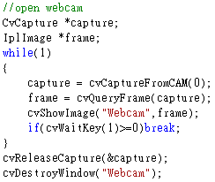


測試OpenCV
於" stdafx.h "中加入OpenCV的標頭檔
#include <highgui.h>
#include <opencv.hpp>
新增一個按鈕並設定事件，接著貼上下列程式
開啟攝影鏡頭：
開啟圖片：
lena.jpg需先放進專案
詳見步驟圖(5)
lena.jpg

Slide 8
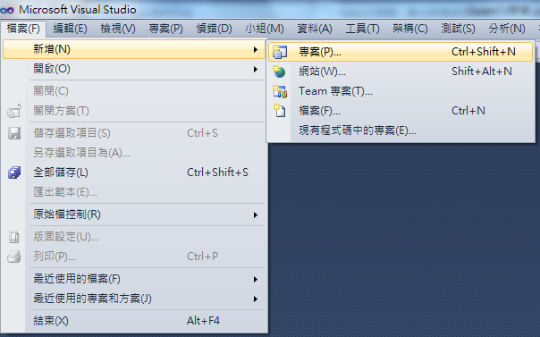
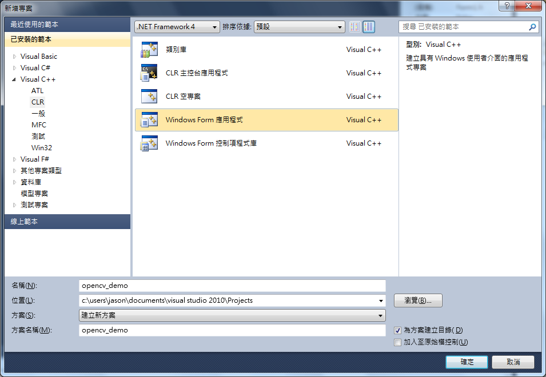
步驟圖(1)─選擇專案

Slide 9
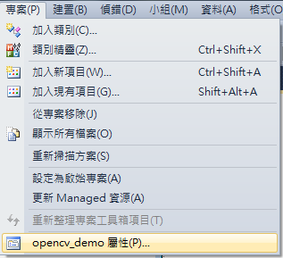
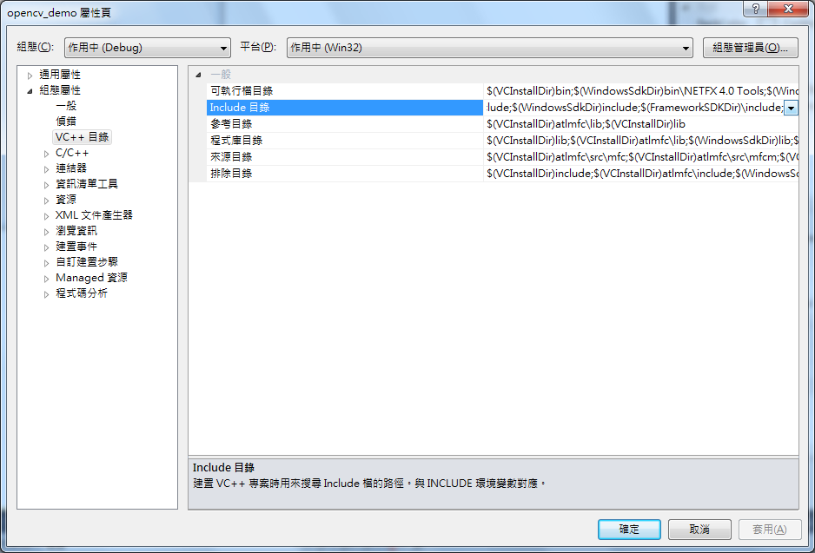
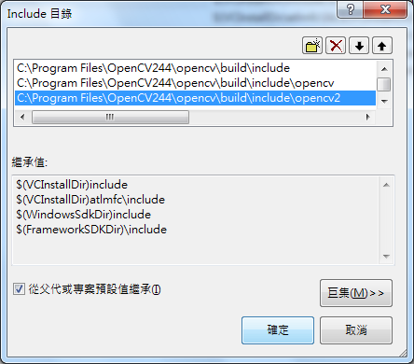
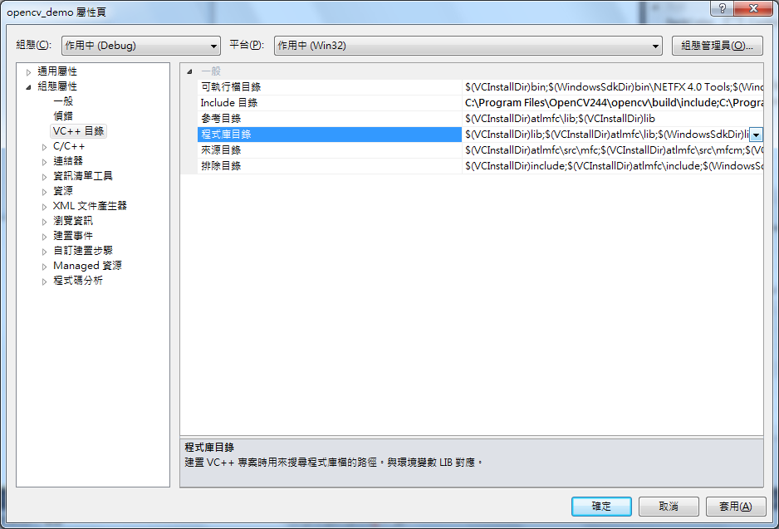
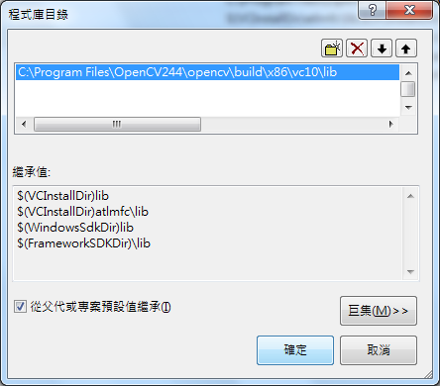
步驟圖(2) ─設定lib及include路徑

Slide 10
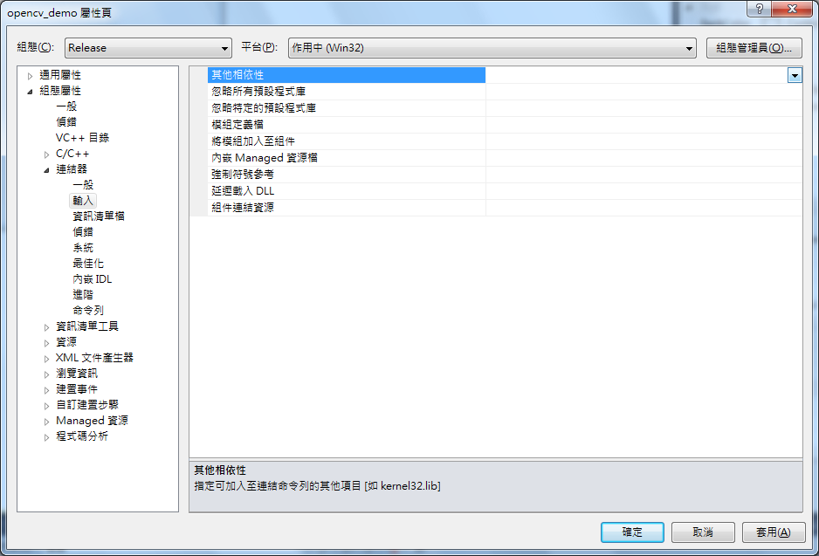
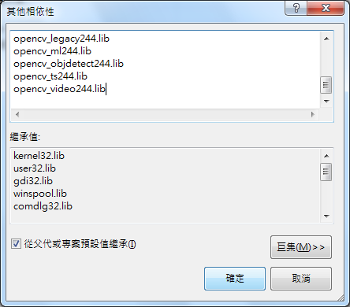

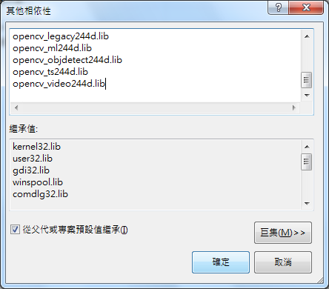
步驟圖(3) ─設定連結器

Slide 11
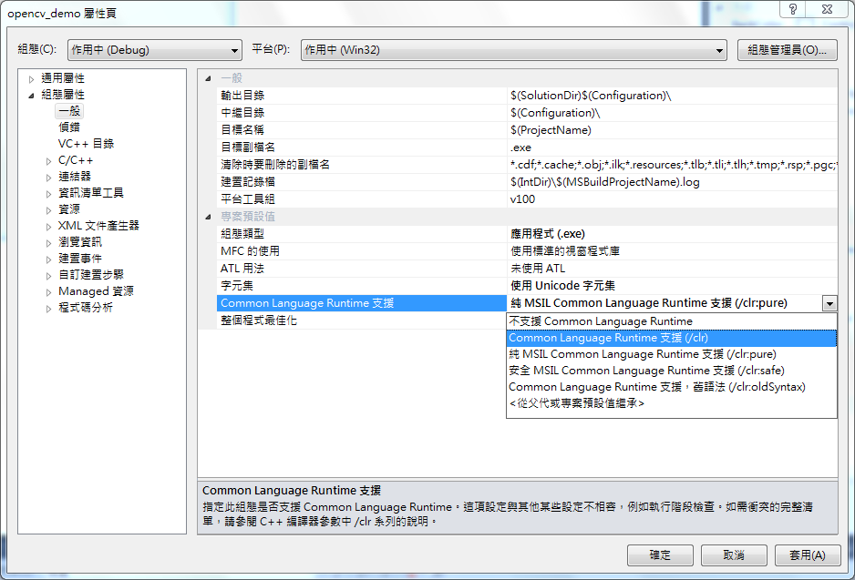
步驟圖(4)

Slide 12
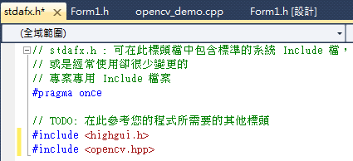
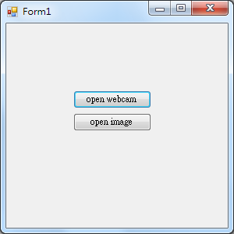
步驟圖(5)─測試OpenCV
加入標頭檔

